Slide 1
Сети ЭВМ и телекоммуникации
Цель и задачи дисциплины - Изучение современных телекоммуника-ционных технологий и вычислительных сетей, их структур, функций, протоколов, реализаций.
Вид учебной работы | Объем дисциплины
Общая трудоемкость дисциплины | 153
Аудиторные занятия | 85
Лекции | 51
Лабораторные работы | 34
Самостоятельная, в т.ч. курсовая работа | 68
Вид итогового контроля | экзамен
Основная литература
Олифер В.Г., Олифер Н.А. Компьютерные сети. Принципы, технологии, протоколы - СПб, Питер,2002

Slide 2
Классификация сетей
1. По степени охвата территории:
Локальные сети (LAN)
Территориально распределенные сети:
  Кампусные (CAN)
  городские (MAN)
  глобальные (WAN)
2. По топологии :
Общая шина
Звезда
Кольцо
3. По способу коммутации:
Сети с коммутацией каналов
Сети с коммутацией сообщений
Сети с коммутацией пакетов

Slide 3
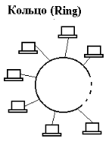
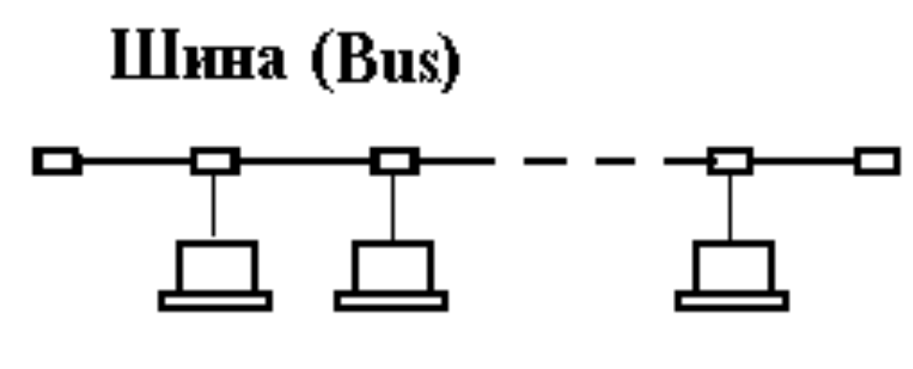
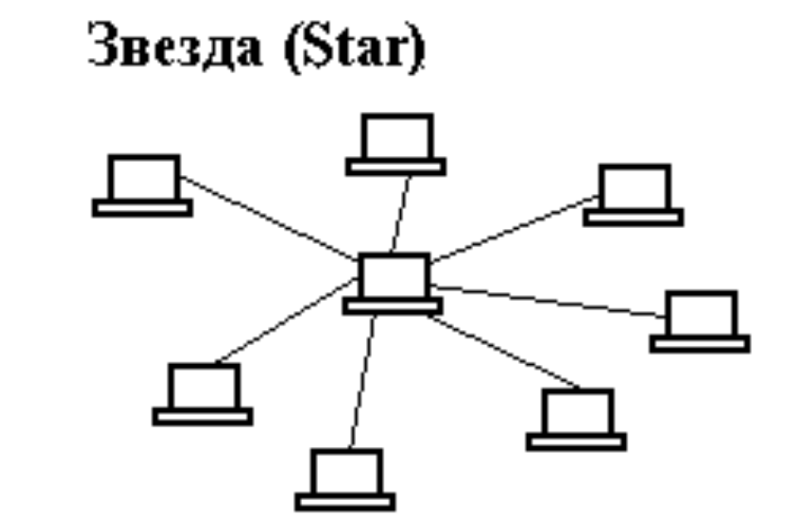
Топология сетей

Slide 5
Коммутация каналов
Каналы
Сеть абонент-ского доступа
Узел коммутации

Slide 6
Коммутация сообщений

Slide 7
Коммутация пакетов

Slide 8
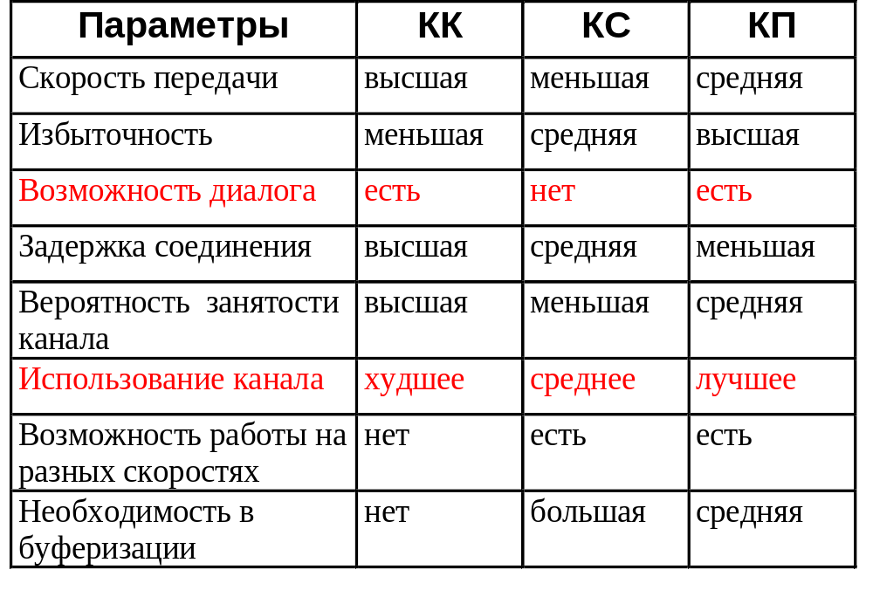
Сравнение методов коммутации

Slide 9
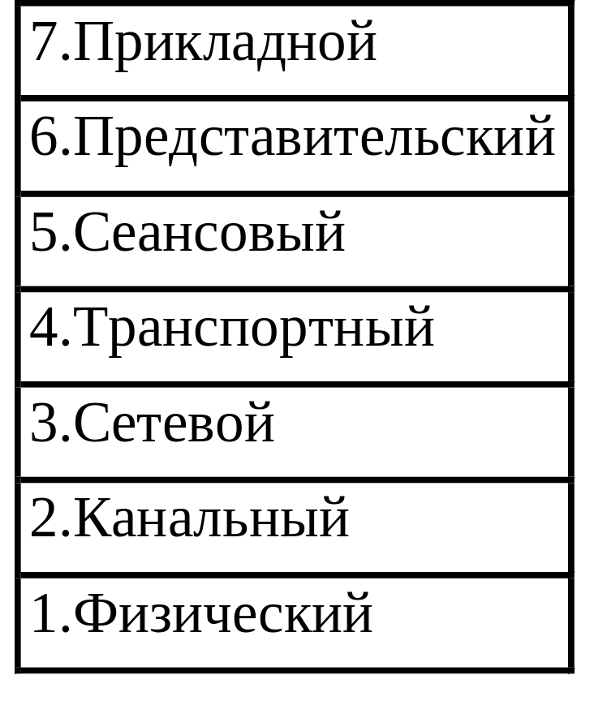
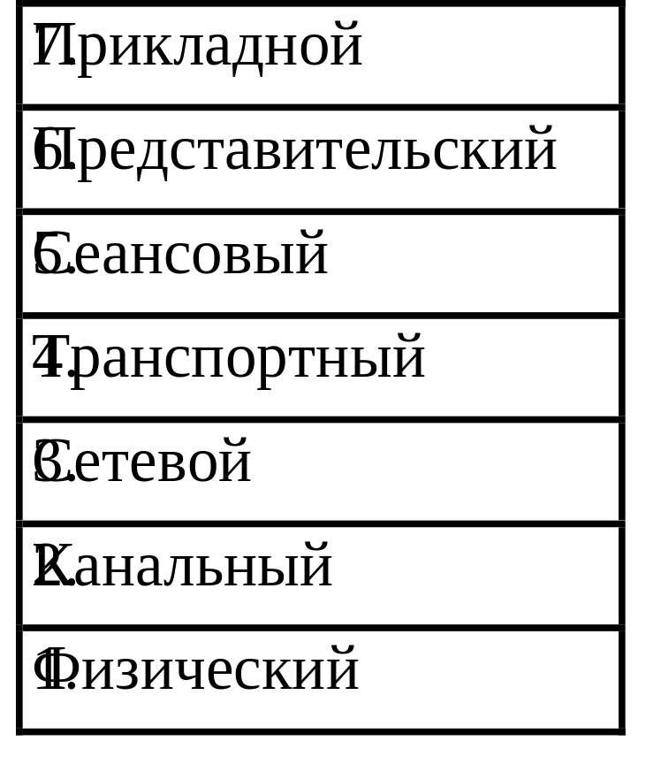
Модель Взаимодействия Открытых Систем (OSI)
Система А
Система B
Уровни
Протоколы

Slide 10
Модель Взаимодействия Открытых Систем (OSI)
7
6
5
4
3
2
1
прикладной
Обеспечивает интерфейс пользователь-сеть
представления
Представление данных в едином формате (ASCII)
сеансовый
Синхронизация удаленных прикладных программ
транспортный
Установление, обслуживание и завершение обмена данными
сетевой
Адресация и маршрутизация
канальный
Исправление ошибок физического уровня, кодирование
физический
Средства для передачи данных – кабели,
платы сетевых адаптеров и т.п.
Протокол – набор правил, по которому производится обмен данными
в сетях связи. Каждому уровню модели OSI соответствует определенный
набор протоколов

Slide 11
Инкапсуляция
Заголовок: Адреса/управление
Уровни ВОС
Концевик: Контрольная сумма
4
Заг.4 Данные4
3
Заг.3 Данные3 Кон.3
2
Заг.2 Данные2 Кон.2
1
Данные1 (Битовый поток)

Slide 12
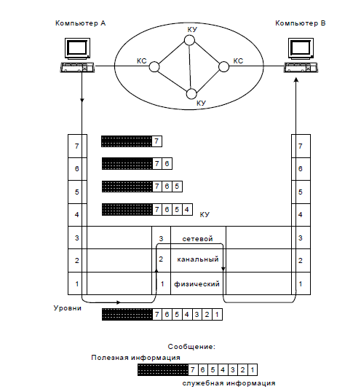
Инкапсуляция

Slide 13
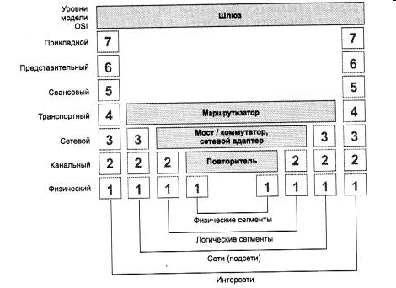
функций различных устройств сети

Slide 14
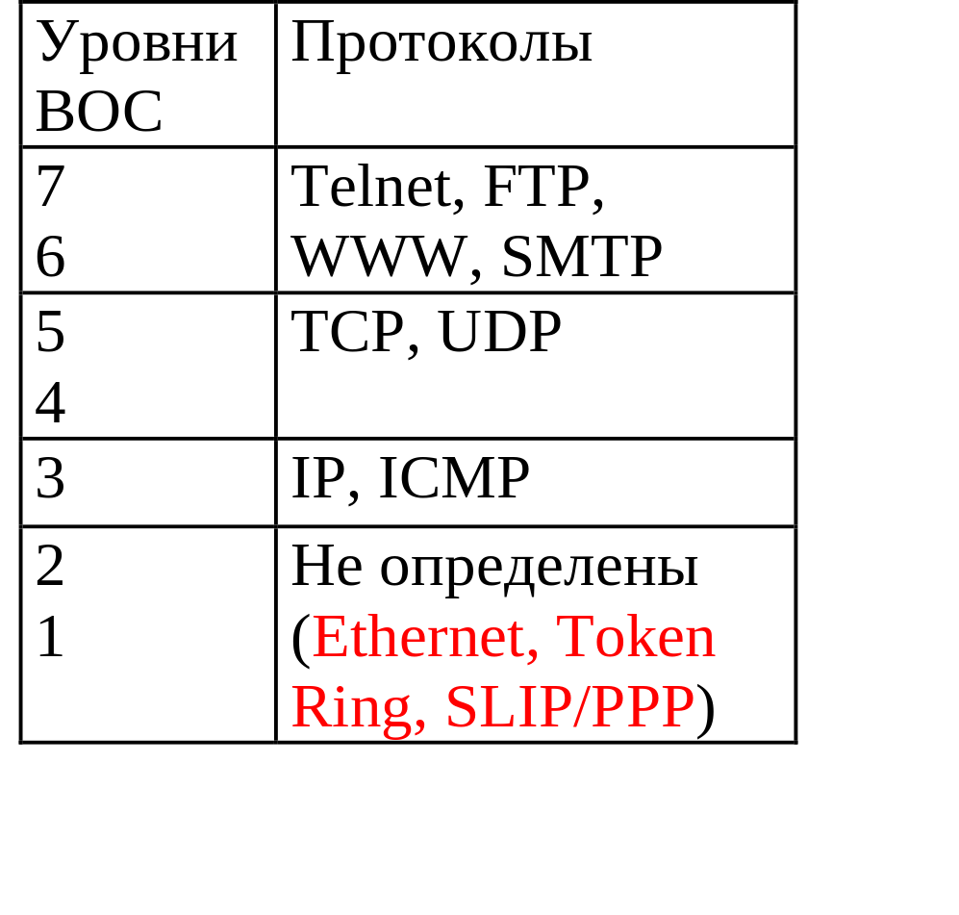
Стек протоколов TCP/IP
Промышленный стандарт стека протоколов, разра-ботанный для объединения сетей по технологии internet.
IP- протокол межсетевого взаимодействия. Обеспечивает
перенос между сетями различных типов адресной информации в унифициро-ванной дейтаграммной форме.
TCP - протокол транс-портного уровня. Обеспечивает надежную транспортировку данных между прикладными процессами путем установления логического соединения.

Slide 15
Шлюзование
СЕТЬ А
Шлюз
Методы преобразования протоколов А и В :
трансляция,
инкапсуляция.
СЕТЬ В

Slide 16
Дейтаграммная передача
3
2
5
2
1
4
5
4
4
2
1
5
3
2
4
1
5
3
2
Протоколы без установление соединений

Slide 17
Передача по виртуальным каналам
OT
ЗВ
1
5
1
4
1
2
1
3
1
1
ЗВ-запрос вызова
ВК-виртуальный канал
5
4
3
1
2
ЗВ
OT
ОТ-отбой
4
3
2
ЗВ
1
OT
5
Протоколы с установлением логических соединений

